Slide 1
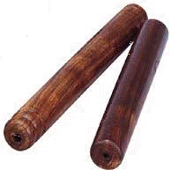
Practiquemos Patrones Rítmicos con claves
Música

Slide 2


Agregaremos silencio a nuestros patrones
TA TA TA Z TA
Distinguiremos el Silencio con una Z

Slide 3

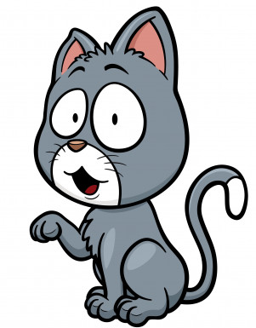
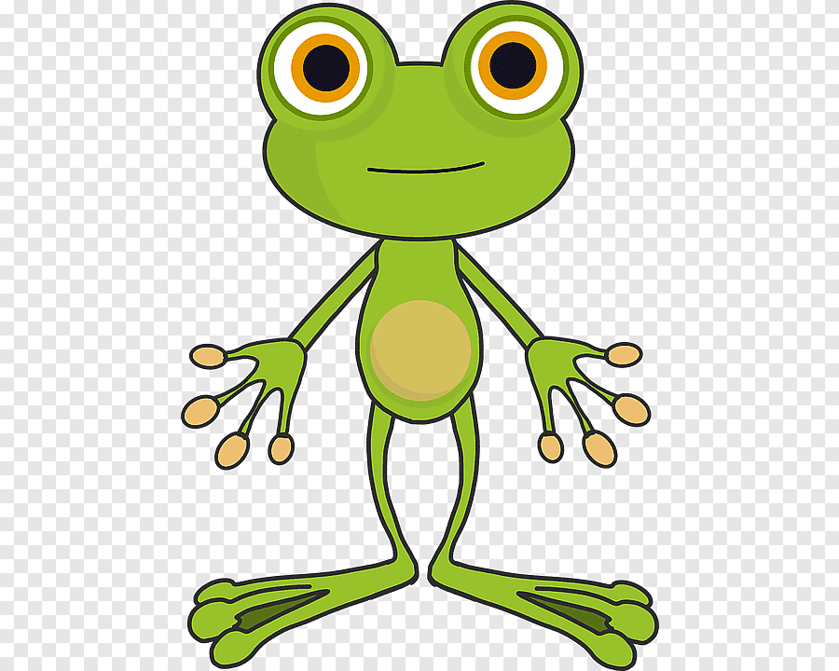
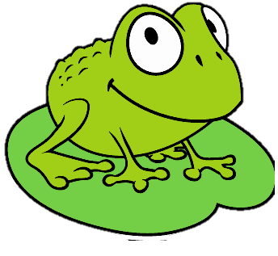
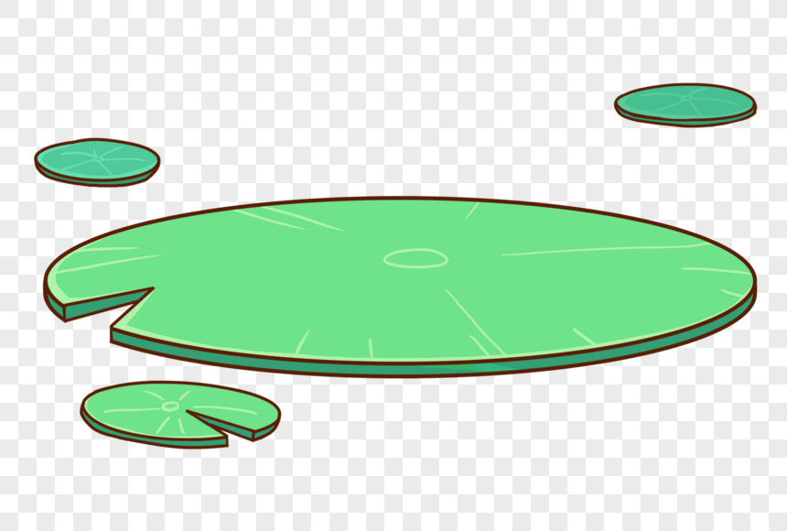
TA Z Ti Ti Z TA
Ti Ti TA Z Z TA

Slide 4
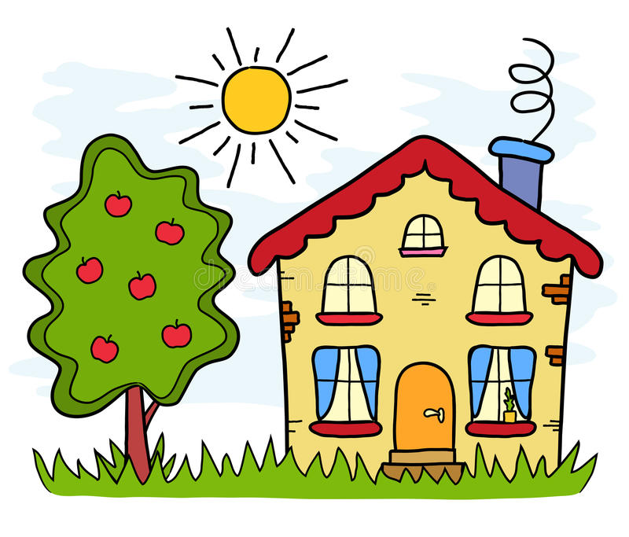
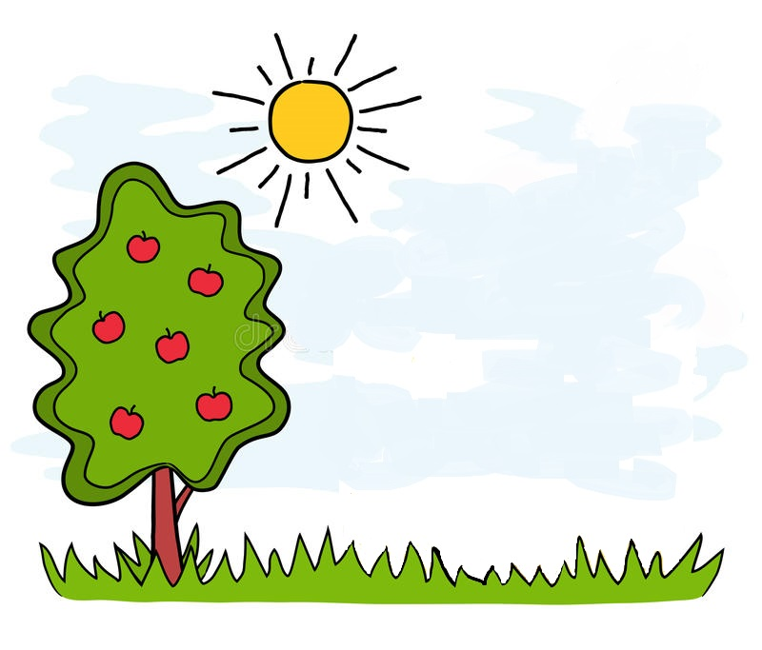
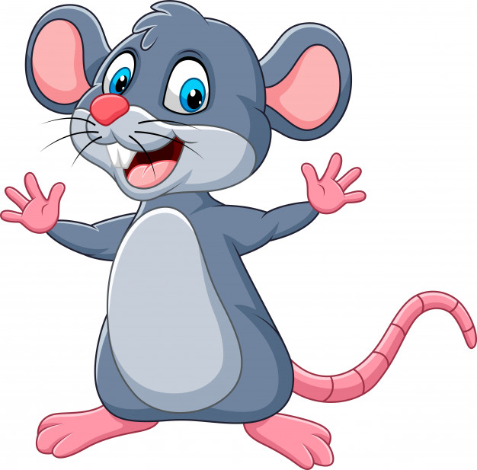
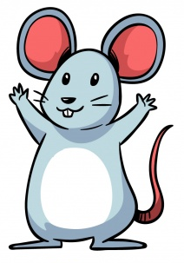
TA Z TA Z TA
Ti Ti Ti Ti TA Z TA TA

